Slide 1
並列分散型 多目的ファジィ遺伝的機械学習 を用いたアンサンブル識別器設計
面﨑 祐一
大阪府立大学 計算知能工学研究室

Slide 2
研究背景
パターン識別問題において，識別性能の高さと 解釈性能の高さを同時に最大化する識別器の設計が期待されている．
大規模なデータセットに対する機械学習に かかる膨大な計算時間の短縮が期待されている．
未知パターンの識別における汎化性能が求められ， 多様性の高い識別器の設計が期待されている．

Slide 3
研究背景
パターン識別問題において，近年，以下のことが期待されている．
識別性能の高い識別器の設計
解釈性能の高い識別器の設計
大規模なデータセットに対する機械学習 にかかる膨大な計算時間の短縮
識別性能の高さと，解釈性能の高さとの間には， トレードオフの関係があるため，どちらも同時に最適となる識別器の獲得は困難である．

Slide 4
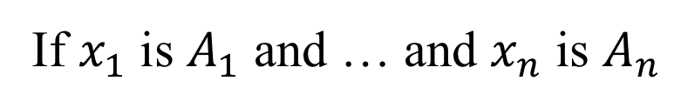
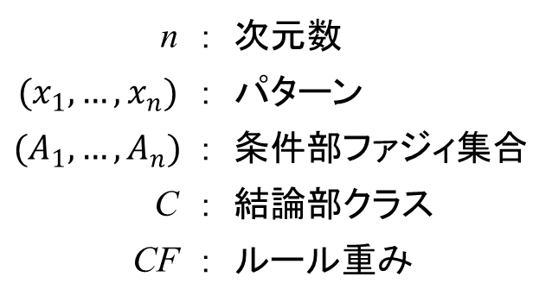
ファジィ識別器
n | ： | 次元数
$$(x_{1}, …,x_{n})$$ | ： | パターン
$$(A_{1}, …,A_{n})$$ | ： | 条件部ファジィ集合
C | ： | 結論部クラス
CF | ： | ルール重み
If-then形式ファジィルール
If $x_{1}$ is $A_{1}$ and … and $x_{n}$ is $A_{n}$
then Class C with CF
特徴
言語的に解釈可能なルール集合で構成されているため，識別器がどのようにデータを識別しているのかが解釈可能である．

Slide 5



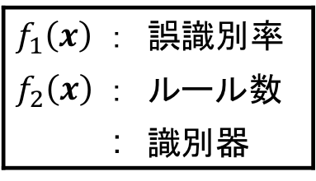
多目的ファジィ遺伝的機械学習
Multiobjective Fuzzy Genetics-Based Machine Learning :
MoFGBML
複数の目的を同時に最適化する進化型多目的最適化手法を ファジィ識別器の設計に応用
$$f_{1}\left(x\right)$$ | ： | 誤識別率
$$f_{2}\left(x\right)$$ | ： | ルール数
 | : | 識別器
特徴
誤識別率の最小化
複雑性（ルール数）の最小化
これらの2目的における トレードオフ曲線に沿った 識別器集合の獲得が可能．
$$f_{1}\left(x\right)$$
$$f_{2}\left(x\right)$$
Minimize $f_{1}\left(x\right)$ and minimize $f_{2}\left(x\right)$

Slide 6
並列分散型MoFGBML
個体群と学習用データを 小さな部分集合に分割する
分割したペアをそれぞれ 一つのCPUコアに割り当て，MoFGBMLを行う．
学習用データの
部分集合
個体（識別器）
部分学習用データの交換操作
CPU
CPU
CPU
特徴
MoFGBMLの適用にかかる計算時間の短縮が可能．
個体の移住操作

Slide 7
アンサンブル識別器
複数の弱識別器の多数決で識別を行う．
アンサンブル識別器
弱識別器
パターンの識別
多数決投票結果
Class A : 2票
Class B : 1票
⇒ 識別結果 Class A
Class A
Class B
Class A
特徴
特定のパターンに対して不得意な弱識別器が 存在しても，多数決による識別が行われるため， 単一の識別器と比較して識別性能が高い．

Slide 8
本研究の目的
並列分散型MoFGBMLで獲得した識別器集合からアンサンブル識別器を設計する．

Slide 9
識別器の設計
交換操作，移住操作を与えず 各島で独立にMoFGBMLを適用
CPU
CPU
CPU
島ごとに最良な識別器を 弱識別器として抽出
弱識別器の多数決で パターンを識別
弱識別器の抽出

Slide 10
弱識別器の抽出
単一な弱識別器
各島内で全データセットに対する識別率が最大のものをそれぞれ一つずつ抽出
非劣解集合による弱識別器
全データセットに対して島内で非劣となる識別器集合を弱識別器として抽出
DはBに優越される
A, B, Cは他に優越される解が存在しない
= A, B, C は互いに非劣

Slide 11
重み付け多数決
各弱識別器の全学習用データに対する識別率を重みとして与えた重み付け多数決 による識別．
アンサンブル識別器
0.40
0.80
0.30
パターンの識別
多数決投票結果
Class A : 0.4 + 0.3 = 0.7
Class B : 0.8
⇒ 識別結果 Class B
Class A
0.40
Class B
0.80
Class A
0.30

Slide 12
実験の実施
実験設定
使用するデータセット：satimage, phoneme
個体群サイズ：300
世代数：50,000
EMOアルゴリズム：NSGA-II
過剰適合 あり, なし
っかかかか
試行回数 | ： | 10-fold cross-validation x 3
世代数 | ： | 50,000
個体群サイズ | ： | 300
EMOアルゴリズム | ： | NSGA-II
並列（島）分割数 | ： | 3, 5, 7, 9
移住操作・交換操作 | ： | 50 世代間隔, なし
データセット名 | 属性数 | パターン数 | クラス数
Phoneme | 5 | 5404 | 2
Satimage | 36 | 6435 | 6

Slide 13
実験の目的

Slide 14
評価用データに対する識別率
従来の並列分散実装で得られる単一識別器と比較した アンサンブル識別器の汎化性能．（30回試行平均）

Slide 15
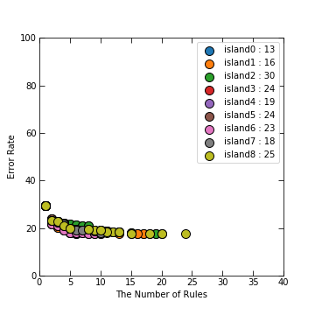
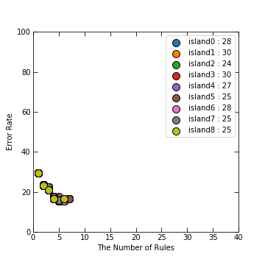
多様性の向上
交換操作・移住操作 なし
交換操作・移住操作 あり

Slide 18
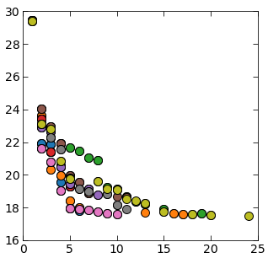
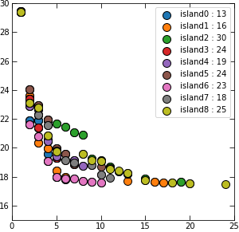
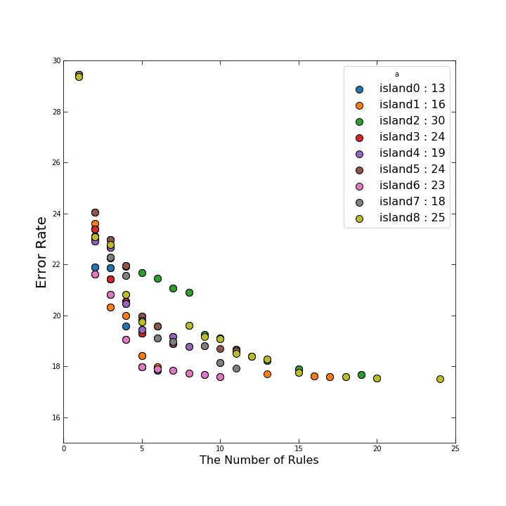

誤識別率 [$\%$]
ルール数 [-]

Slide 19
phoneme
個体数
誤識別率 [$\%$]
ルール数 [-]

Slide 20
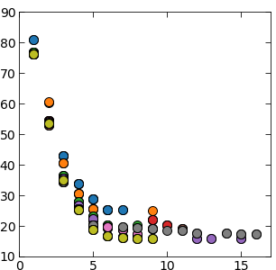
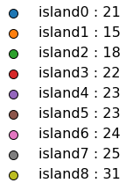
satimage
個体数
誤識別率 [$\%$]
ルール数 [-]

Slide 21
並列分散手法の図用
部分個体群の移住操作
学習用データの
部分集合
CPU
CPU
CPU
進化型多目的最適化
個体（識別器）
最良個体
最良個体
最良個体
最良個体の移住操作

Slide 22
並列分散手法の図用
学習用データの
部分集合
CPU
CPU
CPU
進化型多目的最適化
（NSGA-II）
個体（識別器）
最良個体
部分個体群の移住操作

Slide 23
DはBに優越される
A
A, B, Cは他に優越される解が存在しない
D
= A, B, C は互いに非劣
B
$$f_{1}\left(x\right)$$
C
$$f_{2}\left(x\right)$$

Slide 24
弱識別器の抽出
交換操作，移住操作を与えず各島で独立にMoFGBMLを 適用する．
CPU
CPU
CPU
識別性能の向上
交換操作，移住操作を与えず各島で独立にMoFGBMLを 適用することで，弱識別器に 高い多様性が期待できる．
弱識別器の抽出

Slide 25
本研究の目的
並列分散型MoFGBML によってアンサンブル識別器を設計し，識別性能の向上を図る．
CPU
CPU
CPU
非劣な弱識別器集合の抽出

Slide 26
本研究の目的
多様性の向上
交換操作，移住操作を与えず各島で独立にMoFGBMLを 適用することで，弱識別器に 高い多様性が期待できる．
CPU
CPU
CPU
識別性能の向上
交換操作，移住操作を与えず各島で独立にMoFGBMLを 適用することで，弱識別器に 高い多様性が期待できる．
弱識別器の抽出

Slide 27
部分学習用データの交換操作
個体（識別器）
CPU
CPU
CPU
進化型多目的最適化
（NSGA-II）
学習用データの
部分集合
個体の移住操作

Slide 28
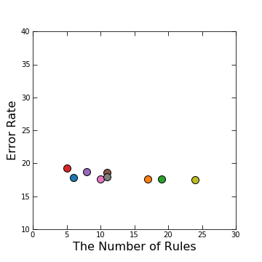
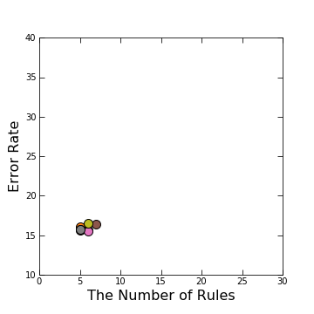
島数9 phoneme
最良個体 81.86
最良個体 82.72
アンサンブル結果 82.87
アンサンブル結果 82.65
交換操作・移住操作 なし
交換操作・移住操作 あり

Slide 29
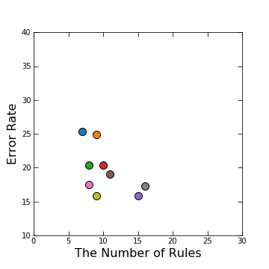
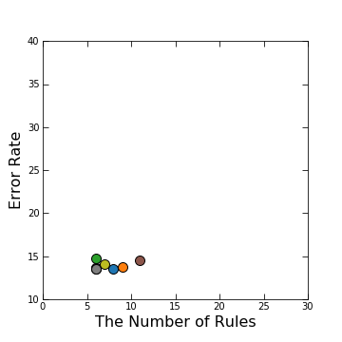
島数9 satimage
最良個体 83.52
最良個体 85.42
アンサンブル結果 85.79
交換操作・移住操作 なし
交換操作・移住操作 あり

Slide 30
